Slide 1
Air pollution
대기오염
드랍 더 비트
learn more
DROP THE BIT

Slide 2
드랍 더 비트
DROP THE BIT
윤상하
김동규
박성훈
김선우
DROP THE BIT

Slide 3
목차
데이터 수집과 전처리
분석 결론
주제 선정과
가설
머신러닝 적용
DROP THE BIT

Slide 4
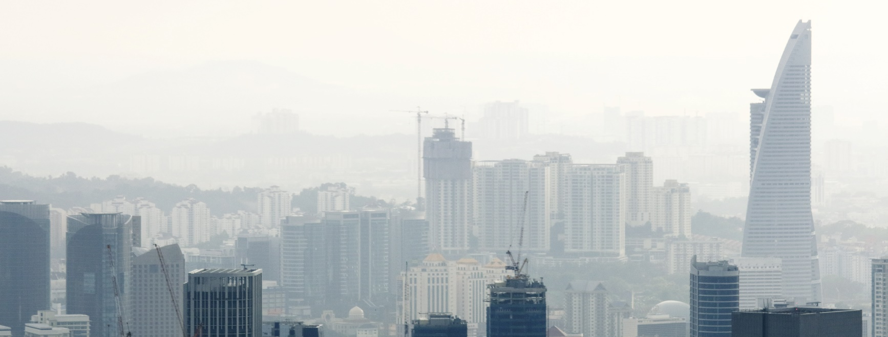
주제 선정
대기 중의 미세먼지, 화학물질, 그리고 다양한 오염 물질들은 우리의 건강과 더불어 지구 전체의 생태계에도 영향을 미치고 있습니다. 대기오염은 우리가 살아가는 환경에서 심각한 문제로 부상하고 있으며, 이는 우리의 삶과 미래에 큰 영향을 미칠 수 있습니다.
DROP THE BIT

Slide 5
주제 선정 : 질병
비염
비루(콧물), 재채기, 가려움증 및 코막힘 중
한 가지 이상의 증상을 동반하는
비점막의 염증성 질환
천식
특정한 유발 원인 물질에 노출되었을 때 기관지의 염증에 의해 기관지가 심하게 좁아져 기침, 천명 (숨쉴 때 쌕쌕거리는 소리), 호흡곤란, 가슴 답답함이 반복적으로 발생하는 질환
아토피
유아기 혹은 소아기에 시작되는 만성 재발성의 염증성 피부질환으로 소양증(가려움증)과 피부건조증, 특징적인 습진을 동반
DROP THE BIT

Slide 6


Hypothesis
대기오염 데이터 : 가설
오염도과 질병
오염물질 간의 상관관계
오염 데이터를 이용한 계절 예측
미래의 오염도 예측
DROP THE BIT

Slide 7
수집 데이터
대기오염도 데이터
- 에어코리아
01
질병 데이터
02
- 국민건강보험공단
- 건강보험심사평가원
날씨 데이터
03
- 기상청
DROP THE BIT

Slide 8
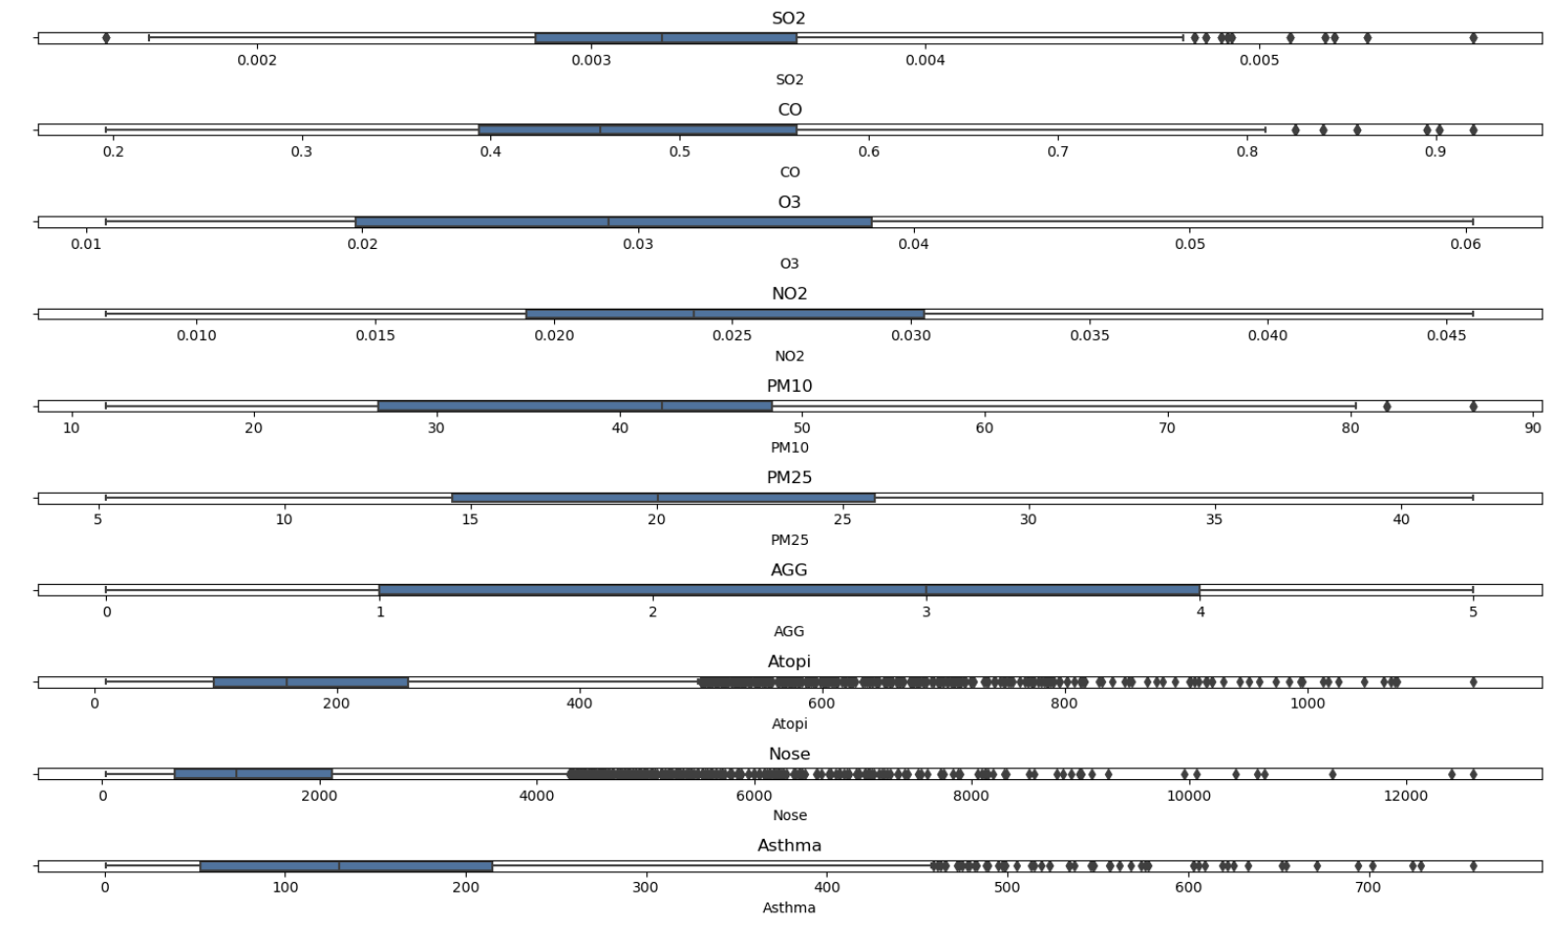
데이터 이상치 확인
DROP THE BIT
Notes:
질병관련 이상치 다수 확인되고있는것으로 보이나
영향을 끼칠수 있는 요인이 많고, 현재 가진데이터셋으로는 정확하게 파악이불가능 대기오염도만가지고 진행하고있기때문에 일단 진행하였음.

Slide 9
Month | Area | Code | SO2 | CO | O3 | NO2 | PM10 | PM25
2020-01 | 서울 강남구 | 111262.0 | 0.003452 | 0.920034 | 0.013274 | 0.038058 | 45.033130 | 28.792244
2020-01 | 서울 강남구 | 111262.0 | 0.003452 | 0.920034 | 0.013274 | 0.038058 | 45.033130 | 28.792244
2020-01 | 서울 강남구 | 111262.0 | 0.003452 | 0.920034 | 0.013274 | 0.038058 | 45.033130 | 28.792244
2020-01 | 서울 강남구 | 111262.0 | 0.003452 | 0.920034 | 0.013274 | 0.038058 | 45.033130 | 28.792244
2020-01 | 서울 강남구 | 111262.0 | 0.003452 | 0.920034 | 0.013274 | 0.038058 | 45.033130 | 28.792244
Month | Area | Code | SO2 | CO | O3 | NO2 | PM10 | PM25 | AGG | Atopi | Nose | Asthma
2020-01 | 서울 강남구 | 111262.0 | 0.003452 | 0.920034 | 0.013274 | 0.038058 | 45.03313 | 28.79224 | 0 | 245 | 848 | 293
2020-01 | 서울 강남구 | 111262.0 | 0.003452 | 0.920034 | 0.013274 | 0.038058 | 45.03313 | 28.79224 | 1 | 204 | 1422 | 281
2020-01 | 서울 강남구 | 111262.0 | 0.003452 | 0.920034 | 0.013274 | 0.038058 | 45.03313 | 28.79224 | 2 | 163 | 1463 | 95
2020-01 | 서울 강남구 | 111262.0 | 0.003452 | 0.920034 | 0.013274 | 0.038058 | 45.03313 | 28.79224 | 3 | 594 | 9008 | 519
2020-01 | 서울 강남구 | 111262.0 | 0.003452 | 0.920034 | 0.013274 | 0.038058 | 45.03313 | 28.79224 | 4 | 284 | 6435 | 428
Area | Line | Code | Place | Date | SO2 | CO | O3 | NO2 | PM10 | PM25 | Add
서울 중구 | 도시대기 | 111121 | 중구 | 20200101 | 0.003 | 0.7 | 0.005 | 0.033 | 33 | 28 | 서울 중구 덕수궁길 15
서울 용산구 | 도로변대기 | 111122 | 한강대로 | 20200101 | 0.003 | 0.8 | 0.006 | 0.037 | 39 | 23 | 서울 용산구 한강대로 405
서울 종로구 | 도시대기 | 111123 | 종로구 | 20200101 | 0.003 | 0.7 | 0.007 | 0.035 | 32 | 24 | 서울 종로구 종로35가길 19
서울 중구 | 도로변대기 | 111124 | 청계천로 | 20200101 | 0.004 | 0.7 | 0.006 | 0.034 | 29 | 24 | 서울 중구 청계천로 184
서울 종로구 | 도로변대기 | 111125 | 종로 | 20200101 | 0.003 | 0.7 | 0.006 | 0.031 | 42 | 28 | 서울 종로구 종로 169
Area | Line | Code | Date | SO2 | CO | O3 | NO2 | PM10 | PM25
서울 중구 | 도시대기 | 111121 | 20200101 | 0.003 | 0.7 | 0.005 | 0.033 | 33 | 28
서울 용산구 | 도로변대기 | 111122 | 20200101 | 0.003 | 0.8 | 0.006 | 0.037 | 39 | 23
서울 종로구 | 도시대기 | 111123 | 20200101 | 0.003 | 0.7 | 0.007 | 0.035 | 32 | 24
서울 중구 | 도로변대기 | 111124 | 20200101 | 0.004 | 0.7 | 0.006 | 0.034 | 29 | 24
서울 종로구 | 도로변대기 | 111125 | 20200101 | 0.003 | 0.7 | 0.006 | 0.031 | 42 | 28
데이터 전처리
데이터 제거 및 수정
월별 취합
질병 데이터와 취합
DROP THE BIT

Slide 10
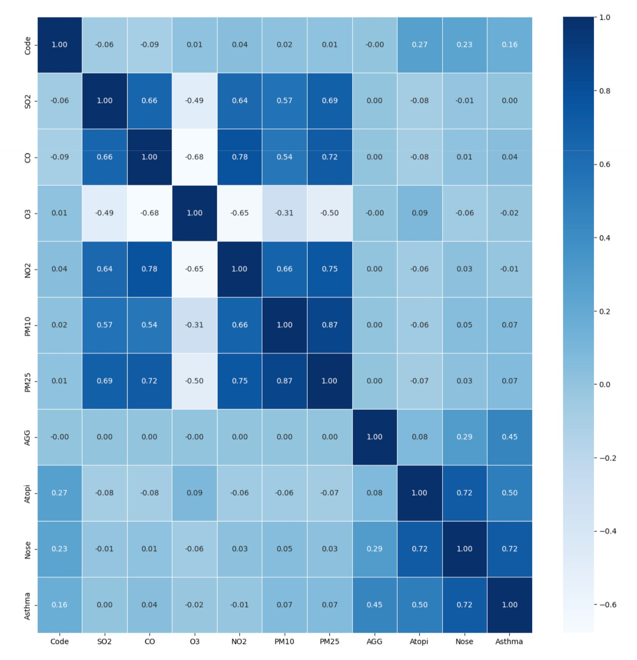
데이터 히트맵
오존 / 일산화탄소
오존 / 초미세먼지
오존 / 이산화질소
Notes:
오존/ 일산화탄소,초미세먼지는 관련이 없다고 확인됨
다만 이산화질소와 오존은 유의미한 관계가있다고 보이고,
확인결과 이산화질소의 농도에따라 오존의 수치가 달라짐을확인하였음

Slide 11
오존과 일산화탄소
음
없
관
연
별

Slide 12
오존과 초미세먼지
음
없
관
연
별

Slide 13
오존과 이산화질소

Slide 14
Area | O3 오존 | RANK | NO2 이산화질소 | RANK
Geumcheon | 0.027480101 | 21 | 0.0312703 | 1
Seongdong | 0.026973322 | 23 | 0.029874502 | 2
Mapo | 0.027342212 | 22 | 0.02986125 | 3
Yeongdeungpo | 0.027529382 | 20 | 0.028776024 | 4
Seongbuk | 0.027557646 | 19 | 0.028535018 | 5
Seocho | 0.027626949 | 17 | 0.028191428 | 6
Dongjak | 0.028858333 | 16 | 0.027996329 | 7
Gangnam | 0.027618503 | 18 | 0.027068459 | 8
Dongdaemoon | 0.029715358 | 12 | 0.026649019 | 9
Junggu | 0.029180898 | 15 | 0.026589707 | 10
Gangdong | 0.026743324 | 24 | 0.026134439 | 11
Gangseo | 0.030745323 | 10 | 0.025711173 | 12
Nowon | 0.029351067 | 14 | 0.024905178 | 13
Jongro | 0.029698397 | 13 | 0.024698874 | 14
Yongsan | 0.024949601 | 25 | 0.024639257 | 15
Songpa | 0.032195804 | 6 | 0.023216831 | 16
Gwanak | 0.031534024 | 8 | 0.022949144 | 17
Jungrang | 0.031915785 | 7 | 0.021452174 | 18
Yangcheon | 0.031451515 | 9 | 0.021447684 | 19
Gwangjin | 0.029845453 | 11 | 0.019791074 | 20
Guro | 0.03454227 | 2 | 0.019328547 | 21
Gangbuk | 0.03239077 | 5 | 0.01890932 | 22
Seodaemoon | 0.033678615 | 3 | 0.017514847 | 23
Eunpyeong | 0.035860619 | 1 | 0.01708297 | 24
Dobong | 0.032816583 | 4 | 0.01645232 | 25
오존과
이산화질소
대체적으로 이산화질소의 농도가 높은 곳은
오존의 농도가 낮고 이산화질소의 농도가 낮은 지역은 오존의 농도가 높다
이산화질소는 대기 중의 휘발성 유기화합물(VOCs)과 반응하여 오존을 생성하는 전구물질 역할을 한다.

Slide 15

머신러닝
적용
learn more
DROP THE BIT

Slide 16
머신러닝 모델
라쏘
릿지
결정 트리
랜덤 포레스트
선형회귀
로지스틱 회귀
DROP THE BIT

Slide 17
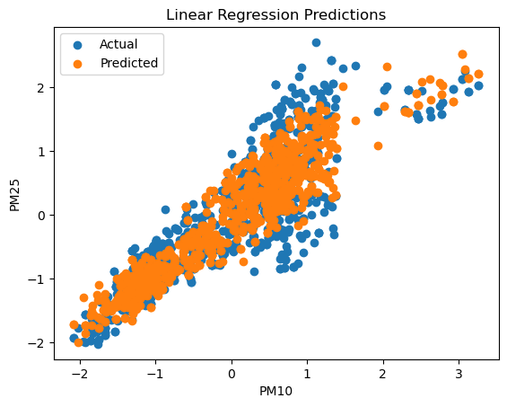
미세먼지 기반 초미세먼지 예측
사용모델
선형회귀
LinearRegression
Train Score
0.8558119129636244
Test Score
0.8538708714645833
DROP THE BIT
Notes:
파란점이 실데이터 PM10 주환색이 예측데이터 PM25 이고, 꽤 높은 정확도를 보여줌 다른 모델 학습후 결정

Slide 18
Month | Area | SO2 | CO | O3 | NO2 | PM10 | PM25 | AGG | Atopi | Nose | Asthma | Season
2020-01 | Gangnam | 0.003452 | 0.920034 | 0.013274 | 0.038058 | 45.03313 | 28.79224 | 0 | 245 | 848 | 293 | Winter
2020-01 | Gangnam | 0.003452 | 0.920034 | 0.013274 | 0.038058 | 45.03313 | 28.79224 | 1 | 204 | 1422 | 281 | Winter
2020-01 | Gangnam | 0.003452 | 0.920034 | 0.013274 | 0.038058 | 45.03313 | 28.79224 | 2 | 163 | 1463 | 95 | Winter
2020-01 | Gangnam | 0.003452 | 0.920034 | 0.013274 | 0.038058 | 45.03313 | 28.79224 | 3 | 594 | 9008 | 519 | Winter
2020-01 | Gangnam | 0.003452 | 0.920034 | 0.013274 | 0.038058 | 45.03313 | 28.79224 | 4 | 284 | 6435 | 428 | Winter
Month | Area | Code | SO2 | CO | O3 | NO2 | PM10 | PM25 | AGG | Atopi | Nose | Asthma
2020-01 | Gangnam | 111262.0 | 0.003452 | 0.920034 | 0.013274 | 0.038058 | 45.03313 | 28.79224 | 0 | 245 | 848 | 293
2020-01 | Gangnam | 111262.0 | 0.003452 | 0.920034 | 0.013274 | 0.038058 | 45.03313 | 28.79224 | 1 | 204 | 1422 | 281
2020-01 | Gangnam | 111262.0 | 0.003452 | 0.920034 | 0.013274 | 0.038058 | 45.03313 | 28.79224 | 2 | 163 | 1463 | 95
2020-01 | Gangnam | 111262.0 | 0.003452 | 0.920034 | 0.013274 | 0.038058 | 45.03313 | 28.79224 | 3 | 594 | 9008 | 519
2020-01 | Gangnam | 111262.0 | 0.003452 | 0.920034 | 0.013274 | 0.038058 | 45.03313 | 28.79224 | 4 | 284 | 6435 | 428
계절 칼럼 추가
DROP THE BIT

Slide 19
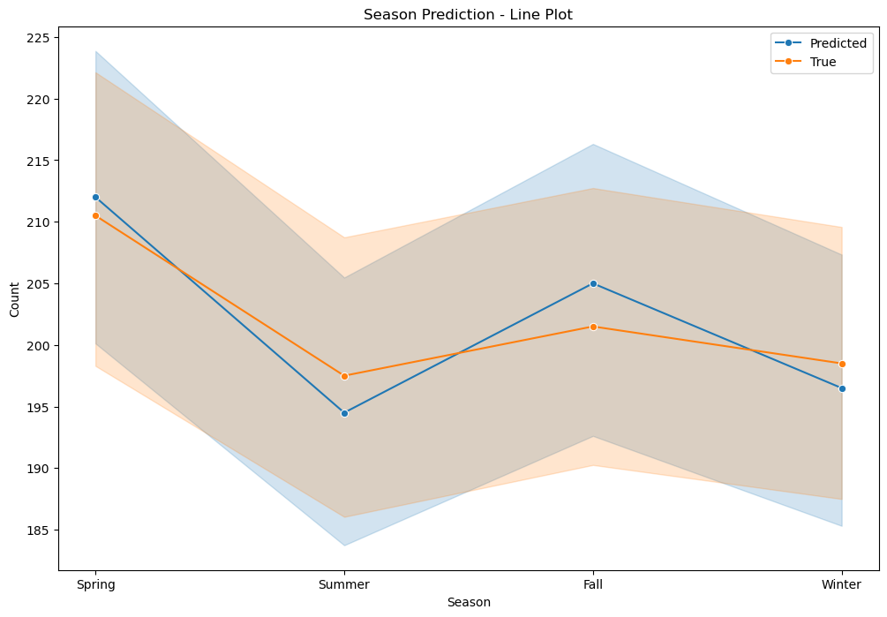
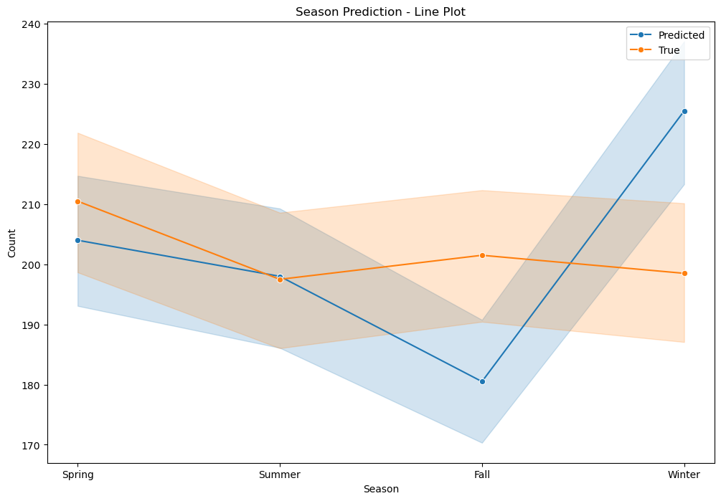
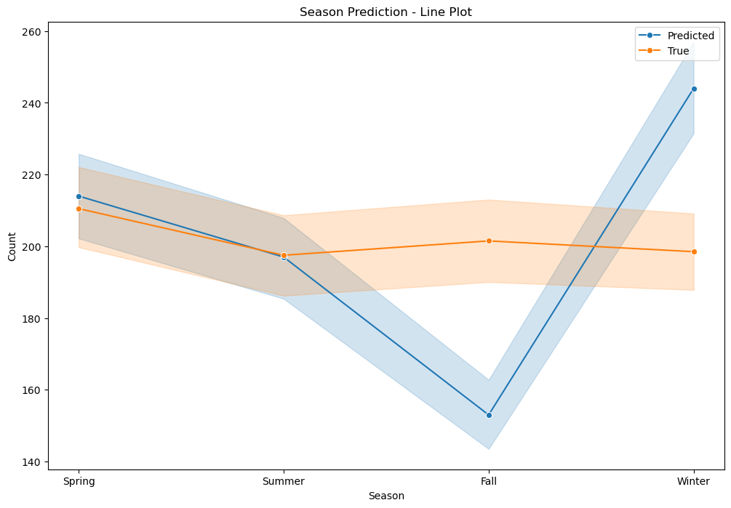
대기 오염도를 이용한 계절예측
로지스틱
Train Score : 0.7575436739015352 Test Score : 0.7358024691358025
경사하강법
Train Score : 0.6296982530439386 Test Score : 0.6154320987654321
결정트리
Train Score : 0.9915299100052938
Test Score : 0.9864197530864197 1
DROP THE BIT
Notes:
로지스틱 , 경사하강법:낮지않은 점수지만 겨울 예측에 부정확한것으로 확인
기온 데이터 추가 해야할것으로 예상됨 .
결정트리: 기온데이터가 없음에도 굉장히 높은점수를 보여줌 ...사기인가...

Slide 20
Month | Area | SO2 | CO | O3 | NO2 | PM10 | PM25 | AGG | Atopi | Nose | Asthma | Season | AVG (℃) | MAX (℃) | MIN (℃)
2020-01 | Gangnam | 0.00345 | 0.92003 | 0.01327 | 0.03805 | 45.0331 | 28.7922 | 0 | 245 | 848 | 293 | Winter | 1.6 | 11.9 | -6.5
2020-01 | Gangnam | 0.00345 | 0.92003 | 0.01327 | 0.03805 | 45.0331 | 28.7922 | 1 | 204 | 1422 | 281 | Winter | 1.6 | 11.9 | -6.5
2020-01 | Gangnam | 0.00345 | 0.92003 | 0.01327 | 0.03805 | 45.0331 | 28.7922 | 2 | 163 | 1463 | 95 | Winter | 1.6 | 11.9 | -6.5
2020-01 | Gangnam | 0.00345 | 0.92003 | 0.01327 | 0.03805 | 45.0331 | 28.7922 | 3 | 594 | 9008 | 519 | Winter | 1.6 | 11.9 | -6.5
2020-01 | Gangnam | 0.00345 | 0.92003 | 0.01327 | 0.03805 | 45.0331 | 28.7922 | 4 | 284 | 6435 | 428 | Winter | 1.6 | 11.9 | -6.5
Month | Area | SO2 | CO | O3 | NO2 | PM10 | PM25 | AGG | Atopi | Nose | Asthma | Season
2020-01 | Gangnam | 0.003452 | 0.920034 | 0.013274 | 0.038058 | 45.03313 | 28.79224 | 0 | 245 | 848 | 293 | Winter
2020-01 | Gangnam | 0.003452 | 0.920034 | 0.013274 | 0.038058 | 45.03313 | 28.79224 | 1 | 204 | 1422 | 281 | Winter
2020-01 | Gangnam | 0.003452 | 0.920034 | 0.013274 | 0.038058 | 45.03313 | 28.79224 | 2 | 163 | 1463 | 95 | Winter
2020-01 | Gangnam | 0.003452 | 0.920034 | 0.013274 | 0.038058 | 45.03313 | 28.79224 | 3 | 594 | 9008 | 519 | Winter
2020-01 | Gangnam | 0.003452 | 0.920034 | 0.013274 | 0.038058 | 45.03313 | 28.79224 | 4 | 284 | 6435 | 428 | Winter
기온 칼럼 추가
DROP THE BIT
Notes:
기온데이터 추가 : 계절예측은 가능하였으나 온도차이가 계절과 높은 상관관계가 있으므로 기온 데이터를 추가하여 미세먼지와 초미세먼지 예측에 사용하기로함

Slide 21
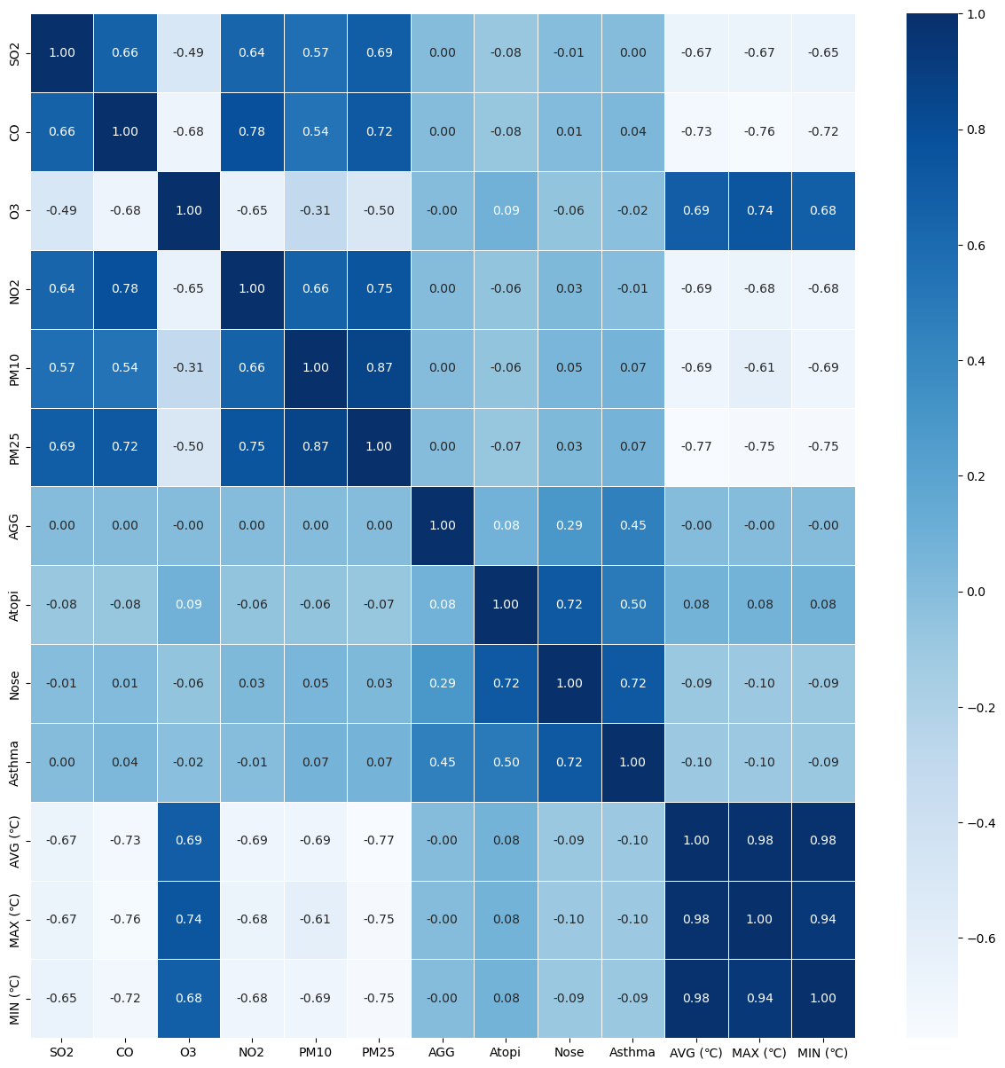
기온과 미세먼지로
초미세먼지 예측
기온에 따른 상관관계

Slide 22
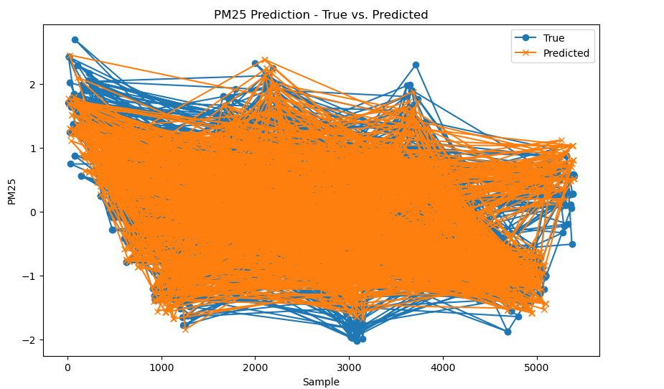
기온 대기오염수치 기반 초미세먼지 예측
사용모델
릿지
Ridge
Train Score
0.8704021840152497
Test Score
0.8685239720392697
DROP THE BIT
Notes:
라쏘와 선형회귀에 비해 조금더 높은점수와 조금더 높은 예측값을 가지지만 실제로 예측했을때 예측값을 신뢰할수없었음 .

Slide 23
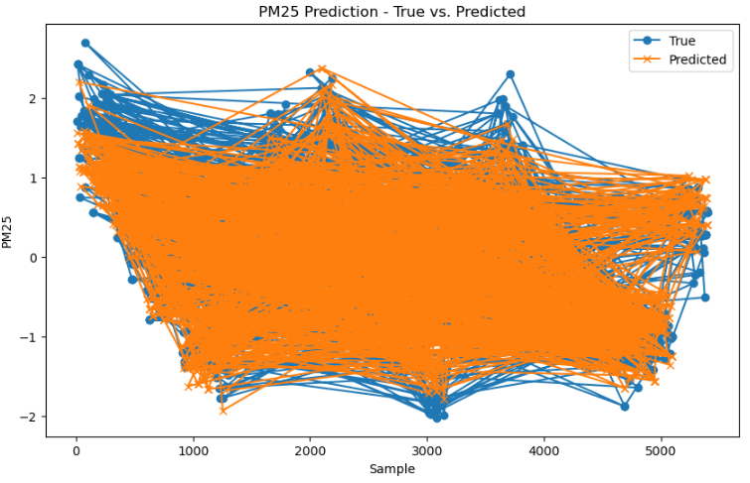
기온 대기오염수치 기반 초미세먼지 예측
사용모델
라쏘
Lasso
Train Score
0.856958357951417
Test Score
0.8557048057172297
DROP THE BIT
Notes:
릿지와 비슷한 점수

Slide 24
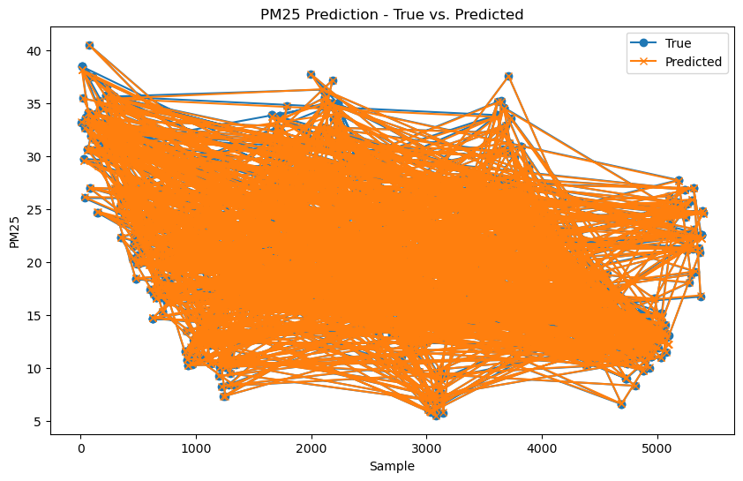
기온과 미세먼지로
초미세먼지 예측
랜덤 포레스트
Random Forest
Train Score
0.9997415733612642
Test Score
0.998506326067875
Notes:
미세먼지 수치와 온도차이로 비교 하였을때 유의미한 결과값을 도출 ,계절에따라 달라지는것 확인 가능

Slide 25
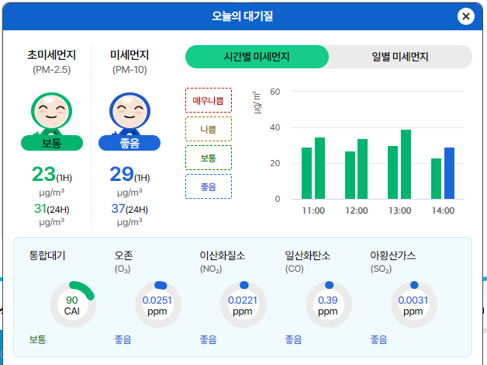
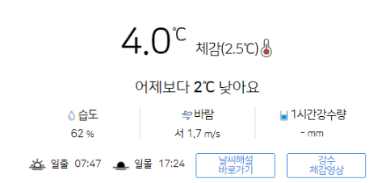
기온과 미세먼지로
초미세먼지 예측
미세먼지 수치
RM10 : 29
기온
AVG (℃) : 4
예측 초미세먼지
PM25 : 23.33751772

Slide 26
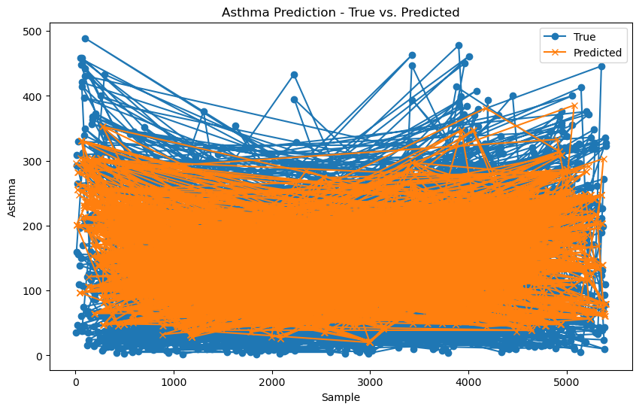
대기오염도별 유병률 확인
사용모델
랜덤 포레스트
Random Forest
Train Score
0.449271677327567
Test Score
-0.017135254258737
DROP THE BIT
Notes:
대기오염도와 상관관계가 없음 학습 점수 떨어짐 결과적으로 의미없음

Slide 27
서울내의 구별 평균적인
대기오염도는 지역의 영향보다는
계절의 영향이 큰것을 확인 할 수 있다.
프로젝트
결론
기존 가설 중 하나였던 대기오염
물질간의 상관관계는 오염데이터로만
분석하기는 어렵다
DROP THE BIT

Slide 28
기온에 따라서 미세먼지의 예측 스코어의
차이가 판이하므로 계절마다 미세먼지 변동은
확실하게 확인할 수 있었다.
느낀점
대기오염 데이터로만은 아토피 / 천식 / 비염
유병율과 연관짓기는 어렵다
DROP THE BIT

Slide 29
감사합니다 : >
DROP THE BIT

